Slide 1
第7章 函数与复域：概念的延伸

Slide 2
主要内容
01.
傅里叶级数：从向量的角度看函数
02.
复数域中的向量和矩阵

Slide 3
7.1 傅里叶级数：从向量的角度看函数
7.1.1 函数：无穷维向量
函数反映的是自变量和因变量之间的一种映射关系，如果我们给定自变量元素x，对他施加映射规则f，就得到了因变量元素y，即我们所熟悉的表示方法：
回顾一下我们绘制一条函数曲线的过程，我们会对应的在坐标系中对各个自变量的取值进行描点，然后将这些点连接成函数曲线。
我们对函数曲线依照的间隔 进行均匀采样，得到一组采样值

Slide 4
7.1 傅里叶级数：从向量的角度看函数
7.1.2 寻找一组正交的基函数
两个n维向量u和v进行内积运算的运算法则：
如果要满足向量u和向量v之间彼此正交，则他们的内积运算结果必须为0。
两个函数内积的表示方法：

Slide 5
7.1 傅里叶级数：从向量的角度看函数
7.1.2 寻找一组正交的基函数
一个实际的例子，计算一下我们熟悉的正弦函数 和余弦函数 的内积：
from sympy import integrate, cos, sin
from sympy.abc import x
import numpy as np
e = integrate(sin(x)*cos(x), (x, 0, 2*np.pi))
print(e.evalf())
一组满足彼此之间两两正交的无穷序列作为基函数

Slide 6
7.1 傅里叶级数：从向量的角度看函数
7.1.3 周期函数与傅里叶级数
周期为 的函数的傅里叶级数 ，这里有几点我们需要注意一下：
1、周期为 的函数 被表示成了正弦函数 和余弦函数 所构成的基函数的线性组合，并
且在通常的情况下，基函数的个数是无穷多个。
2、这一组基函数是彼此正交的
3、第三：按照傅里叶级数对函数进行展开的操作，其物理意义是非常重大的

Slide 7
7.1 傅里叶级数：从向量的角度看函数
7.1.4 傅里叶级数中的系数
架起了时域和频域之间的联通桥梁，从一个随着时间 不断变化的函数曲线中提取出了他的频谱。傅里叶级数中的 等称之为傅里叶系数。
各个基函数彼此之间满足正交的特性：
系数
系数

Slide 8
7.1 傅里叶级数：从向量的角度看函数
7.1.4 傅里叶级数中的系数
傅里叶级数系数的表达式：

Slide 9
7.1 傅里叶级数：从向量的角度看函数
7.1.5 非周期函数与傅里叶变换
把非周期函数看做是周期无穷大的周期函数，因此，频率间隔 谱线越来越密，最终由离散谱变成了连续谱。
7.1.6 思维拓展分析
通过这一节内容的讨论，主要目的是对我们的思维进行拓展，把线性代数的一些运算方法和处理思想从传统的向量空间拓展到无穷维的函数空间中去。我们通过把向量的内积、正交等运算概念进行类比引入，实现对正交的函数基的概念定义和方法运用，巧妙的连接起时域和频域，这非常有助于我们去体会向量与函数的共通之处，当然这也是本章内容的写作初衷。

Slide 10
7.2 复数域中的向量和矩阵
7.2.1 回顾：复数和复平面
1、虚数，虚数的平方运算
2、复数，复数的加法运算，复数的乘法运算
3、复数的模
4、共轭的概念
5、欧拉公式：

Slide 11
7.2 复数域中的向量和矩阵
7.2.1 回顾：复数和复平面
6、
7、python实现复数的常用基本运算
代码如下：
z1 = 2 + 1j
z2 = 3 + 5j
print(z1.real) #实部
print(z2.imag) #虚部
print(z1+z2) #加法
print(z1*z2) #乘法
print(z1.conjugate()) #共轭
print(abs(z1)) #模长

Slide 12
7.2 复数域中的向量和矩阵
7.2.2 实数域的拓展：共轭转置
复数：
共轭转置：

Slide 13
7.2 复数域中的向量和矩阵
7.2.2 实数域的拓展：共轭转置
复数向量长度平方：
向量中各个成分的模长平方和
内积

Slide 14
7.2 复数域中的向量和矩阵
7.2.3 厄米特矩阵
实数域内的转置操作就是复数域中共轭转置的一种特殊情况。
引出复数域中的一个极其重要的矩阵：厄米特矩阵，又称为自共轭矩阵。

Slide 15
7.2 复数域中的向量和矩阵
7.2.3 厄米特矩阵
举一个复数域内的厄米特矩阵：
矩阵S满足
共轭转置矩阵等于他自身，矩阵S就是一个厄米特矩阵，他的对角线上的元素必须是实数。
厄米特矩阵性质：
第一个性质：厄米特矩阵S的特征值一定是实数。
第二个性质：厄米特矩阵S中，不同特征值对应的特征向量满足彼此正交。

Slide 16
7.2 复数域中的向量和矩阵
7.2.4 酉矩阵
矩阵Q是一个方阵，他的各列 由一组标准正交向量 所构成，方阵Q满足的等式 关系，我们称之为正交矩阵。
在复数域中各列满足标准正交的方阵Q我们也给他起了一个新名字，叫酉矩阵。很显然，基于复数向量内积的定义，这里实矩阵的转置操作就应该变成复数矩阵的共轭转置操作，即
酉矩阵Q是一个方阵，满足

Slide 17
7.2 复数域中的向量和矩阵
7.2.5 傅里叶矩阵与离散傅里叶变换
N*n傅里叶矩阵
几个实际的例子

Slide 18
7.2 复数域中的向量和矩阵
7.2.5 傅里叶矩阵与离散傅里叶变换
傅里叶矩阵的用处：
傅里叶矩阵是用来辅助计算机进行傅里叶变换的。
机器能够处理什么样的信号？一方面是有限长度的信号，另一方面是离散的信号，这里的离散包含两个方面，一个是傅里叶变换前时域的信号必须离散，另一个是变换后频域里的频谱也必须离散。
要想使用机器来进行傅里叶变换，就必须满足这三个条件，这称之为离散傅里叶变换（DFT）。
傅里叶矩阵是离散傅里叶变换中的核心数据结构，而通过针对矩阵结构进行优化设计而形成的高速、优化的算法，我们称之为快速傅里叶变换，也就是我们常听说的FFT。

Slide 19
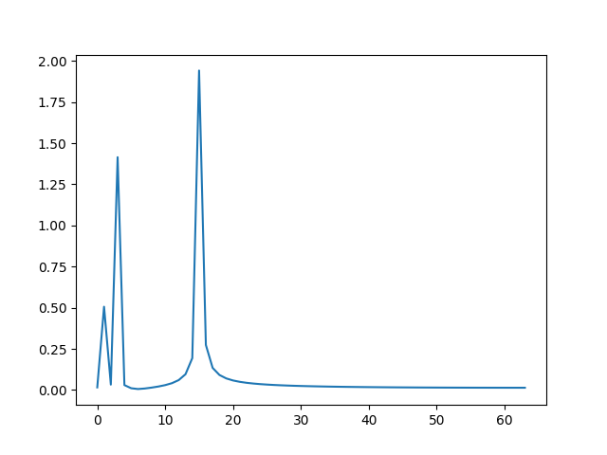
7.2 复数域中的向量和矩阵
7.2.5 傅里叶矩阵与离散傅里叶变换
最后我们利用python语言来实际进行离散傅里叶变换的处理，首先我们来看看我们要处理的时域信号：
用Python工具实现：
结果如右图：

Slide 20
7.2 复数域中的向量和矩阵
7.2.6 思维拓展分析
通过这一节内容的讨论，我们将思维和视野做了另一个维度的拓展，即从实数域拓展到了复数域，并将实数域中的一些重要矩阵和定理法则相应的做了类比分析，最终将实数域和复数域的向量与矩阵概念进行了统一和整合，从而探索出线性代数更为广阔的应用舞台。

